Slide 1
Predicción del Gasto Turístico Internacional mediante Machine Learning
Proyecto Regresión
Equipo de Desarrollo - Grupo 4 | Sonia, Manuel, Noelia e Irene.

Slide 2
00
Predicción del Gasto Turístico mediante Ciencia de Datos
Este proyecto desarrolla un modelo predictivo capaz de estimar el Gasto Total de un Viaje (USD) a partir de variables relacionadas con el perfil del turista (global_tourism_travel_trends.csv), la duración de la estancia y el presupuesto disponible.
A lo largo de las fases de trabajo, se implementa el ciclo completo de un proyecto de Ciencia de Datos: desde la exploración y limpieza de datos hasta la optimización avanzada de modelos mediante Optuna y su despliegue final en una aplicación interactiva desarrollada con Streamlit.
Objetivos principales:
Comprender los patrones de gasto en turismo.
Construir modelos predictivos robustos y escalables.
Optimizar hiperparámetros para maximizar el rendimiento.
Desplegar una solución lista para producción.

Slide 3
01-07
Estructura del Proyecto
Un flujo estratégico de ciencia de datos:
• FASE 1: Carga del Dataset y Auditoría de Calidad
• FASE 2: Limpieza de Datos y Gestión de Outliers
• FASE 3: EDA (Análisis Exploratorio Multivariado)
• FASE 4: Selección de Variables y Construcción del Pipeline
Fases avanzadas y despliegue:
• FASE 5: Optimización y Validación Cruzada (Optuna)
• FASE 6: Evaluación y Control de Overfitting
• FASE 7: Exportación del Modelo y Metadata
Fase final:
• Conclusiones Finales
• Despliegue en Streamlit

Slide 4
01
Fase 1: Carga del Dataset y Auditoría de Calidad
En esta primera etapa se realizó la ingesta y auditoría inicial del conjunto de datos "Global Tourism Travel Trends", con el objetivo de evaluar su estructura, calidad y adecuación para el modelado predictivo.
Principales acciones realizadas:
Carga e inspección del dataset mediante Pandas y NumPy.
Revisión de muestras representativas (head) para validar la estructura de los registros.
Análisis de tipos de datos con info(), identificando 33 variables entre numéricas y categóricas.
Detección de valores ausentes con isnull().sum(), localizando faltantes en variables relacionadas con:
Barreras idiomáticas (language_barrier)
Interacciones en redes sociales (social_media_shared)
Cumplimiento de normas sanitarias (health_safety_compliance)
Resultado:
El dataset quedó correctamente auditado, identificando los puntos críticos necesarios para iniciar las fases de limpieza, transformación y modelado con garantías de calidad.

Slide 5
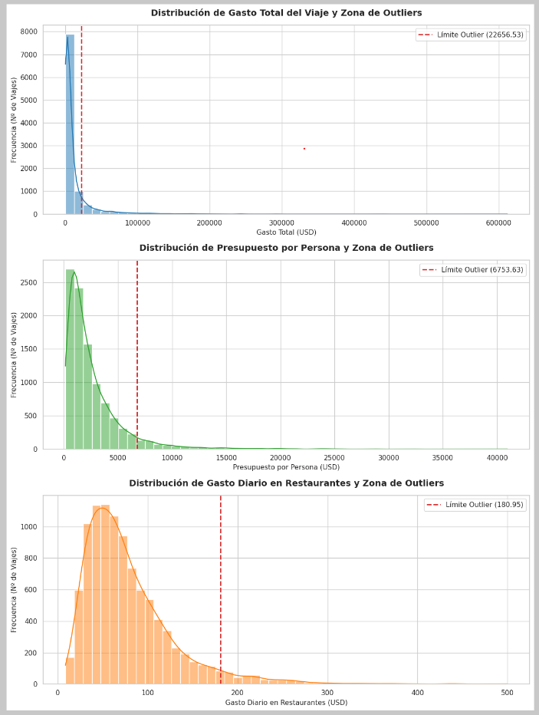
02
Fase 2: Limpieza de Datos y Gestión de Outliers
El proceso de adecuación de la matriz analítica se ejecutó mediante un flujo estricto de cuatro etapas:
Gestión de Nulos ($NaN$): Se detectaron ausencias de datos concentradas en language_barrier, social_media_shared y health_safety_compliance. Se aplicaron descartes controlados mediante df.dropna() y transformaciones selectivas para asegurar una matriz completamente poblada antes del modelado.
Tratamiento Estadístico de Outliers: Utilizando el método del Rango Intercuartílico ($IQR$), se identificaron y aislaron los valores atípicos en las variables financieras (total_trip_spend_usd, budget_per_person_usd, restaurant_spend_per_day_usd) para evitar sesgos en las funciones de pérdida de los regresores.
Normalización de Textos: Se implementó un bucle masivo automatizado aplicando .str.strip() y .str.capitalize() a todas las columnas de tipo cadena de texto para corregir espacios accidentales y homogeneizar los registros.
Codificación y Transformación Ordinal: Las variables cualitativas de percepción a escala se transformaron formalmente a rangos numéricos interpretables mediante diccionarios de mapeo estructurados (escalas de 0 a 4 y 0 a 2) para variables como overall_satisfaction, safety_perception, would_recommend, health_safety_compliance y eco_friendly_choices. Asimismo, las variables categóricas nominales pasaron por un proceso de One-Hot Encoding (pd.get_dummies(drop_first=True)) para neutralizar la multicolinealidad.

Slide 6
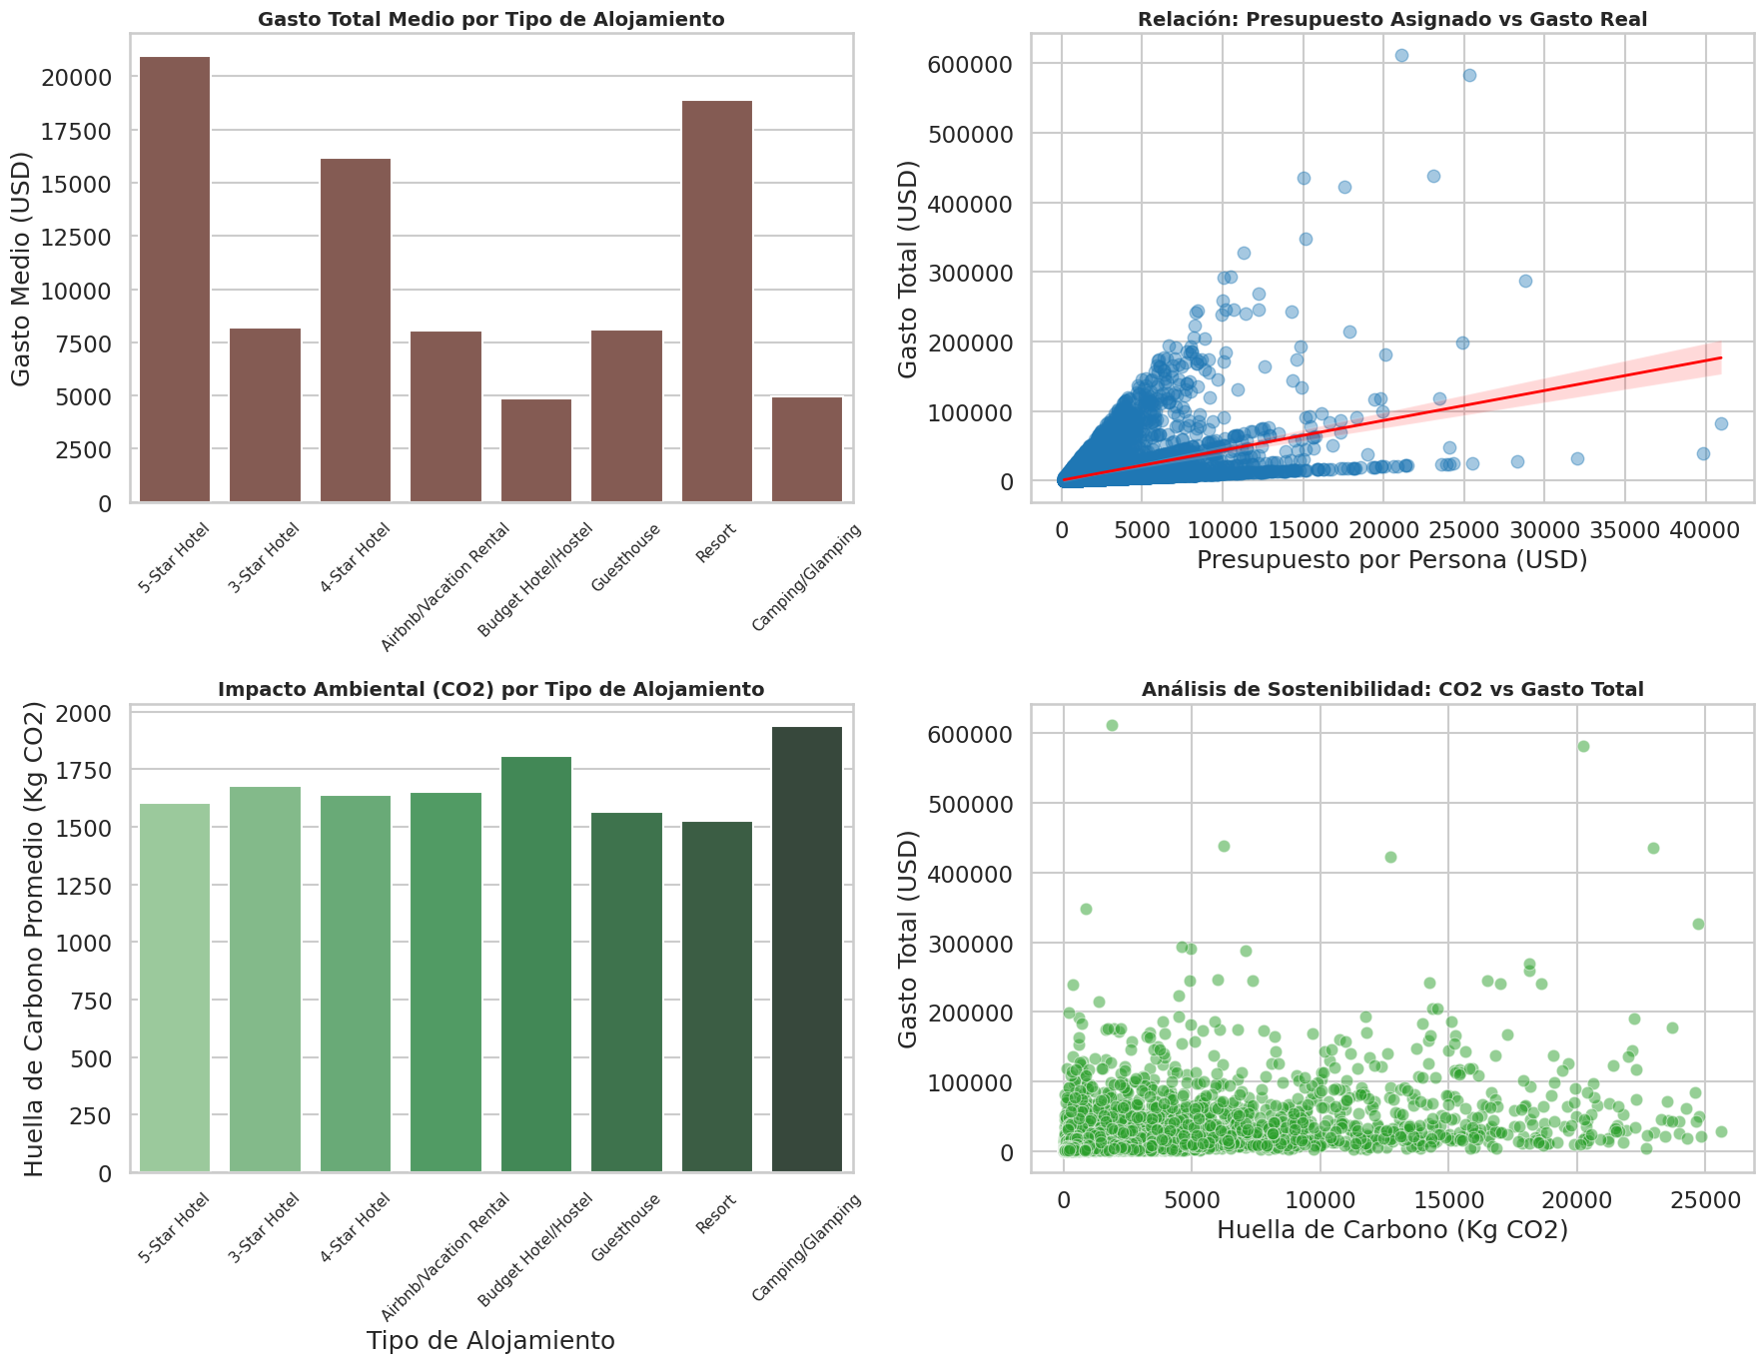
03
Fase 3: EDA (Análisis Exploratorio Multivariado)
El análisis estadístico multivariado arrojó las siguientes conclusiones críticas para el negocio:
Análisis de Forma de la Variable Objetivo: El gasto total arrojó un sesgo positivo (cola hacia la derecha), lo que obligó a diseñar estrategias matemáticas específicas de estabilización para el algoritmo de Machine Learning.
Prueba de Hipótesis (T-Test de Welch): Se evaluó si el propósito del viaje determinaba diferencias significativas en el presupuesto ejecutado (Negocios vs. Placer). El resultado obtuvo un p-value significativamente inferior al umbral de confianza ($p < 0.05$), confirmando de manera sólida que el propósito del viaje es un predictor de peso que el modelo debe explotar.
Estacionalidad e Impacto Ambiental: Se analizó el comportamiento de la huella de carbono (carbon_footprint_kg_co2) en relación con los tipos de alojamiento, demostrando una correlación directa entre las opciones de hospedaje premium y la elevación tanto del gasto total como del impacto ambiental en Kg de $CO_2$.

Slide 7
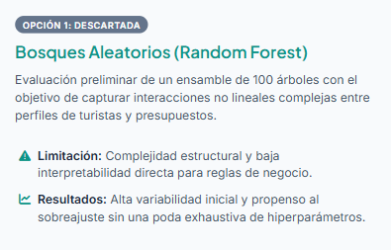
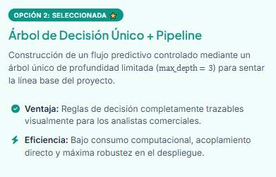
04
Fase 4: Estrategia y Opciones de Estudio

Slide 8
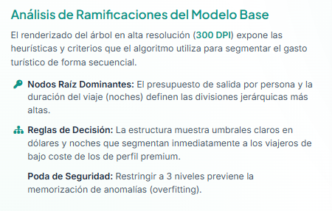
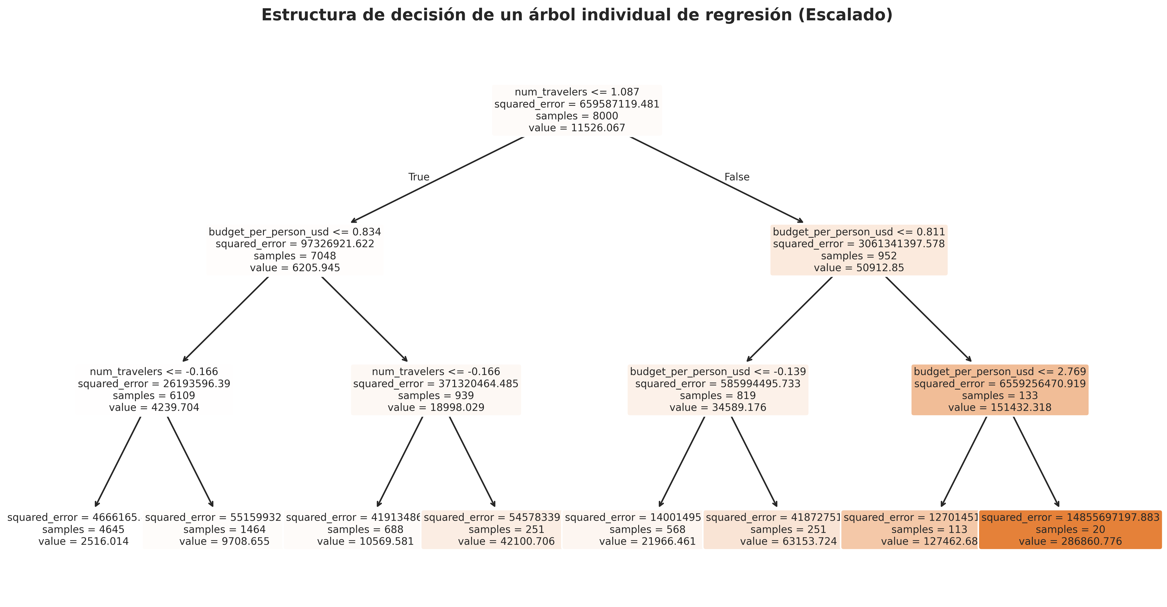
04
Fase 4: Auditoría y Estructura del Árbol

Slide 9

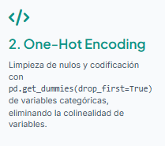
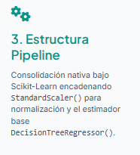
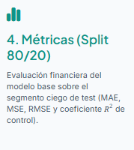
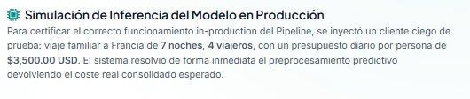
04
Fase 4: Ingeniería de Pipeline y Simulación
R² (Coeficiente de Determinación): 0.7827
¡Muy bueno! El modelo logra explicar el 78.27% de la variabilidad del gasto total del viaje. Para un árbol de profundidad 3, es un poder predictivo alto.
$9,708.66 USD
Predicción Gasto Estimado (USD)

Slide 10
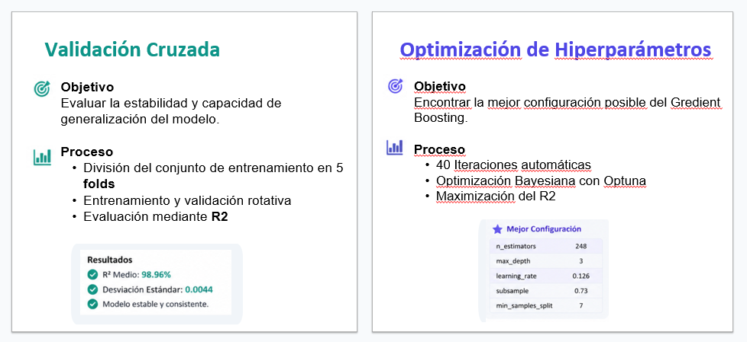
05
Fase 5: Optimización con Optuna

Slide 11

05
Fase 5: Resultados obtenidos
Rendimiento y Control del Error
• El modelo captura el 98.96 % de las diferencias observadas entre viajeros
• Resultados consistentes en las 5 particiones de validación
• Gradient Boosting optimizada mediante Optuna
• Baja variabilidad entre folds
• Buen equilibrio entre precisión y generalización
• Bajo riesgo de Overfitting
R²
98.96%
Capacidad Explicativa del Modelo
El modelo explica aproximadamente el 99% de la variabilidad observada en el Gasto Turistico

Slide 12
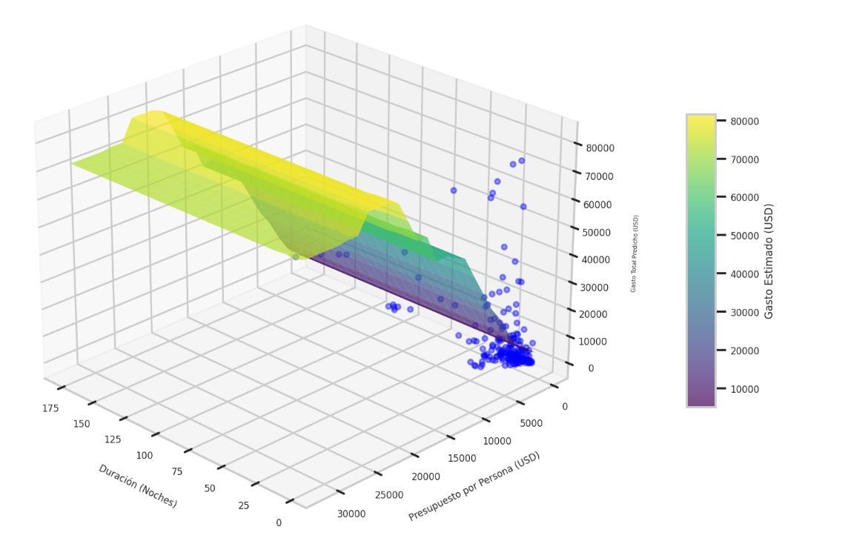
05
Fase 5: Resultados obtenidos
Ejemplo de la Predicción :
Viaje en familia a Francia
El modelo predice:
> Presupuesto y > número de noches
Gasto total aumenta
Presencia de Outliers con gasto total muy alto

Slide 13
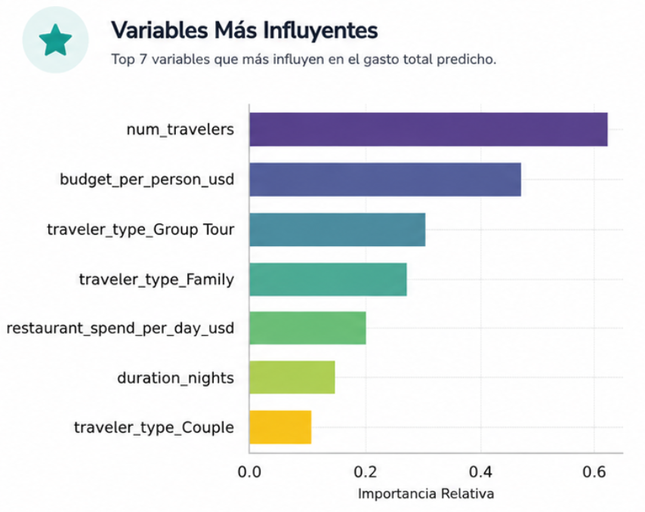
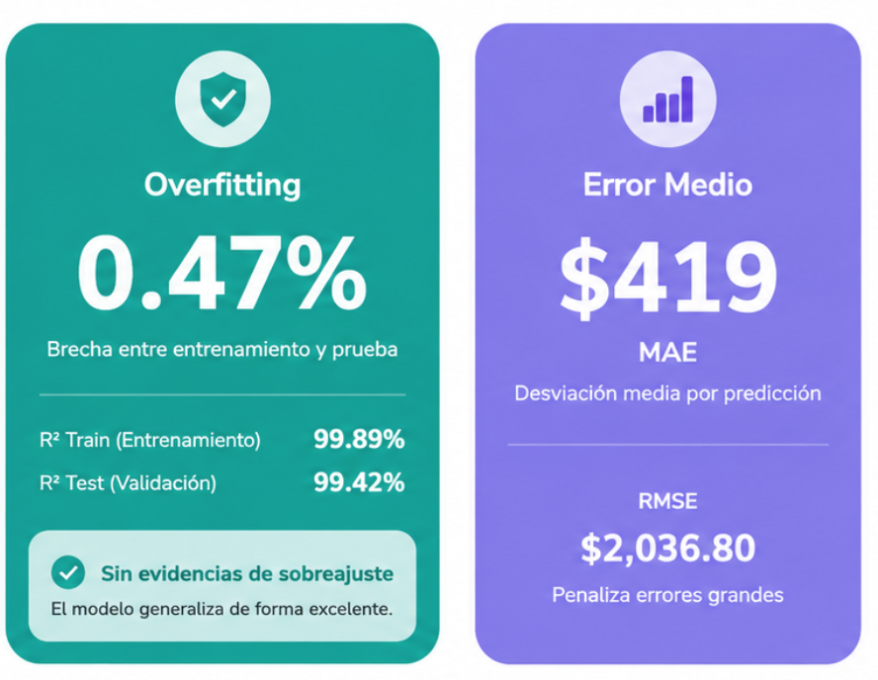
06
Fase 6: Overfitting
Conclusión final: Modelo Robusto con alta capacidad predictiva, bajo error de prediccion y sin indicios de sobreajustes.Las variables identificadas permiten entender los principales factores que impulsan el gasto turistico.

Slide 14
07
Fase 7: Exportación del Modelo
Serialización Física (.pkl)
• Uso de joblib para exportar el objeto del Pipeline acoplado estándar.
• Nombre físico: modelo_turismo.pkl.
• El archivo almacena tanto el StandardScaler como el estimador de ensamble final, asegurando que la inferencia de nuevos viajes comparta exactamente la misma lógica.
Metadatos Técnicos (.json)
• Exportación estructurada de trazabilidad comercial y control de versiones mediante archivo JSON.
• Nombre físico: modelo_metadata.json.
• Información grabada: Listado del orden secuencial de variables predictoras, hiperparámetros de Optuna y métricas del modelo final.

Slide 15
Conclusiones Finales
Conclusiones Finales
El desarrollo metodológico consolidado en este proyecto ha permitido transformar una base de datos de tendencias turísticas transaccionales en un sistema predictivo de alto rendimiento. A través de las fases ejecutadas, nuestro grupo ha logrado alcanzar hitos clave:
Saneamiento y Calidad de Datos: La implementación de procesos de normalización de textos, limpieza de outliers mediante IQR y mapeo de variables ordinales ha garantizado que el modelo trabaje sobre datos íntegros y coherentes, eliminando sesgos tipográficos y numéricos.
Inteligencia Analítica y Multivariante: El EDA realizado, que integra inferencia estadística (T-Test) y análisis visual multivariado, ha permitido validar que factores como el propósito del viaje, el destino y la sostenibilidad son predictores determinantes del gasto final.
Optimización de Precisión: La transición desde un modelo base de Árbol de Decisión hacia un ensamble optimizado mediante Gradient Boosting y validación Bayesiana (Optuna) ha permitido maximizar el coeficiente de determinación ( R2 ), logrando una capacidad predictiva robusta con un control estricto sobre el overfitting.
Viabilidad Operativa: La construcción final de un Pipeline serializado, listo para entornos de producción y capaz de realizar inferencias en tiempo real, demuestra que la solución no solo es teóricamente sólida, sino prácticamente aplicable para la toma de decisiones comerciales en la industria turística.
En síntesis, este proyecto constituye un activo estratégico que permite anticipar el comportamiento financiero del cliente final, optimizando la capacidad de cotización y planificación de servicios turísticos basados en datos.

Slide 16
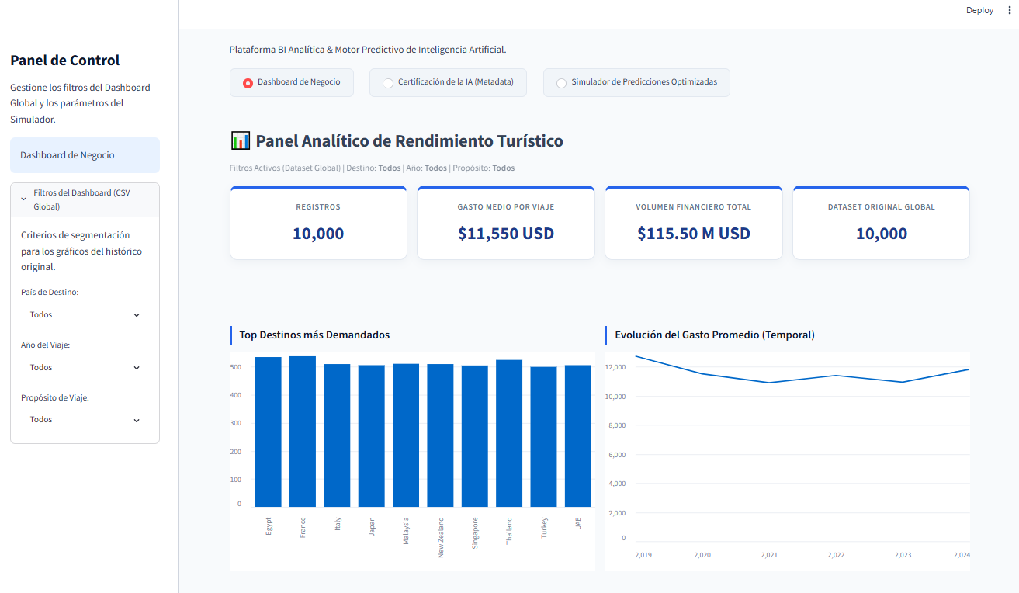
Despliegue en Streamlit
Despliegue en Streamlit
Interfaz e Inferencia
• Entrada dinámica: Sliders y selectores interactivos para noches de estancia, presupuesto individual diario, número de viajeros y país.
• Inferencia en tiempo real: Integración asíncrona cargando el Pipeline (.pkl) desde Streamlit para predecir costos de forma inmediata.
• Herramienta comercial: Facilita que perfiles de ventas o diseño de rutas estimen gastos de nuevos perfiles de clientes con total confianza.
📂 [Cargando modelo_turismo.pkl...]
⚙️ Duración del viaje: [ 7 ] noches
💵 Presupuesto diario por persona: [ 590 USD ]
…
🎯 GASTO TOTAL ESTIMADO: $1,189.17 USD

Slide 17
¡Muchas gracias!
El modelo predictivo y sus metadatos están totalmente preparados para integrarse en la toma de decisiones comerciales de la industria turística
Grupo 4 | Sonia, Manuel, Noelia e Irene.

